Slide 1
2 Corinthiens 6 et 7
La joie profonde de Paul

Slide 2
2 Corinthiens
1/ chap 1 à 7 : Paul se réconcilie avec les Corinthiens
2/ chap 8 à 9 : La Générosité oubliée
3/ chap 10 à 13 : Le Défi ultime de Paul

Slide 3
La joie profonde de Paul
La joie de Paul dans la détresse
La joie inatteignable de Paul
La « tristesse », source inattendue de la joie de Paul

Slide 4
1/ La joie de Paul dans la détresse
3 En rien et pour personne nous ne voulons représenter un obstacle, afin que notre service soit sans reproche. 4 Au contraire, nous nous recommandons nous-mêmes à tout point de vue comme serviteurs de Dieu par une grande persévérance dans les souffrances, les détresses, les angoisses, 5 sous les coups, dans les prisons, les émeutes, les travaux pénibles, les privations de sommeil et de nourriture. 6 Nous nous recommandons aussi par la pureté, la connaissance, la patience, la bonté, par l'Esprit saint, par un amour sincère, 7 par la parole de vérité, par la puissance de Dieu, par les armes offensives et défensives de la justice, 8 que ce soit au milieu de la gloire ou du déshonneur, au milieu d'une mauvaise ou d'une bonne réputation. Nous sommes considérés comme des imposteurs, quoique disant la vérité; 9 comme des inconnus, quoique bien connus; comme des mourants, et pourtant nous vivons. Nous sommes comme condamnés, et pourtant pas mis à mort; 10 comme attristés, et pourtant nous sommes toujours joyeux; comme pauvres, et pourtant nous en enrichissons beaucoup; comme n'ayant rien, alors que nous possédons tout.

Slide 5
1/ La joie de Paul dans la détresse
3 En rien et pour personne nous ne voulons représenter un obstacle, afin que notre service soit sans reproche. 4 Au contraire, nous nous recommandons nous-mêmes à tout point de vue comme serviteurs de Dieu par une grande persévérance dans les souffrances, les détresses, les angoisses, 5 sous les coups, dans les prisons, les émeutes, les travaux pénibles, les privations de sommeil et de nourriture. 6 Nous nous recommandons aussi par la pureté, la connaissance, la patience, la bonté, par l'Esprit saint, par un amour sincère, 7 par la parole de vérité, par la puissance de Dieu, par les armes offensives et défensives de la justice, 8 que ce soit au milieu de la gloire ou du déshonneur, au milieu d'une mauvaise ou d'une bonne réputation. Nous sommes considérés comme des imposteurs, quoique disant la vérité; 9 comme des inconnus, quoique bien connus; comme des mourants, et pourtant nous vivons. Nous sommes comme condamnés, et pourtant pas mis à mort; 10 comme attristés, et pourtant nous sommes toujours joyeux; comme pauvres, et pourtant nous en enrichissons beaucoup; comme n'ayant rien, alors que nous possédons tout.

Slide 6
2/ La joie inatteignable de Paul
14Ne formez pas un attelage disparate avec des incroyants. En effet, quelle relation y a-t-il entre la justice et le mal? Ou qu'y a-t-il de commun entre la lumière et les ténèbres? 15Quel accord y a-t-il entre Christ et le diable? Ou quelle part le croyant a-t-il avec l'incroyant? 16Quel rapport peut-il y avoir entre le temple de Dieu et les idoles? En effet, vous êtes le temple du Dieu vivant, comme Dieu l'a dit: J'habiterai et je marcherai au milieu d'eux; je serai leur Dieu et ils seront mon peuple. 17C'est pourquoi, sortez du milieu d'eux et séparez-vous, dit le Seigneur; ne touchez pas à ce qui est impur et je vous accueillerai. 18Je serai pour vous un père et vous serez pour moi des fils et des filles, dit le Seigneur tout-puissant.
7:1Puisque nous avons de telles promesses, bien-aimés, purifions-nous de tout ce qui souille notre corps et notre esprit et poursuivons jusqu'au bout la sainteté dans la crainte de Dieu.

Slide 7
2/ La joie inatteignable de Paul
14Ne formez pas un attelage disparate avec des incroyants. En effet, quelle relation y a-t-il entre la justice et le mal? Ou qu'y a-t-il de commun entre la lumière et les ténèbres? 15Quel accord y a-t-il entre Christ et le diable? Ou quelle part le croyant a-t-il avec l'incroyant? 16Quel rapport peut-il y avoir entre le temple de Dieu et les idoles? En effet, vous êtes le temple du Dieu vivant, comme Dieu l'a dit: J'habiterai et je marcherai au milieu d'eux; je serai leur Dieu et ils seront mon peuple. 17C'est pourquoi, sortez du milieu d'eux et séparez-vous, dit le Seigneur; ne touchez pas à ce qui est impur et je vous accueillerai. 18Je serai pour vous un père et vous serez pour moi des fils et des filles, dit le Seigneur tout-puissant.
7:1Puisque nous avons de telles promesses, bien-aimés, purifions-nous de tout ce qui souille notre corps et notre esprit et poursuivons jusqu'au bout la sainteté dans la crainte de Dieu.

Slide 8
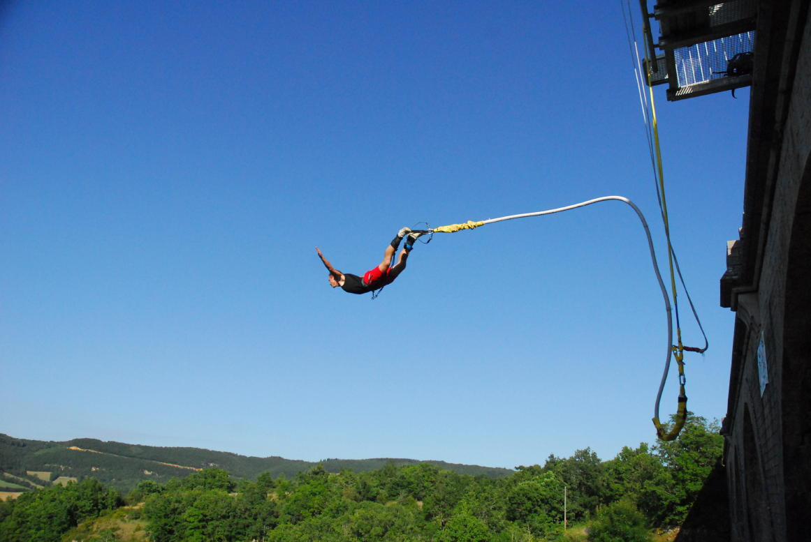

Slide 9
5 : 18Et tout cela vient de Dieu qui nous a réconciliés avec lui par [Jésus-]Christ et qui nous a donné le ministère de la réconciliation. 19En effet, Dieu était en Christ: il réconciliait le monde avec lui-même en ne chargeant pas les hommes de leurs fautes, et il a mis en nous la parole de la réconciliation. 20Nous sommes donc des ambassadeurs pour Christ, comme si Dieu adressait par nous son appel. Nous supplions au nom de Christ: «Soyez réconciliés avec Dieu!

Slide 10
3/ La « tristesse », source inattendue de la joie de Paul
8 Même si je vous ai attristés par ma lettre, je ne le regrette pas. Et si je l'ai regretté – car je vois que cette lettre vous a momentanément attristés – 9 je me réjouis maintenant, non pas de ce que vous avez été attristés, mais de ce que votre tristesse vous a amenés à changer d'attitude, car vous avez été attristés selon Dieu, si bien que vous n'avez subi aucun dommage de notre part. 10 En effet, la tristesse selon Dieu produit une repentance qui conduit au salut et que l'on ne regrette jamais, tandis que la tristesse du monde produit la mort.

Slide 11
4 J'ai une grande confiance en vous, j'ai toute raison d'être fier de vous; je suis pleinement réconforté, débordant de joie au milieu de toutes nos difficultés.
13 nous avons été beaucoup plus encore réjouis de constater la joie de Tite, qui a eu l'esprit tranquillisé par vous tous.
15 Et son affection pour vous est d'autant plus grande quand il se souvient de votre obéissance à tous et de l'accueil que vous lui avez réservé avec crainte et profond respect. 16 Je me réjouis de pouvoir entièrement compter sur vous.

Slide 12
La joie profonde de Paul
La joie de Paul dans la détresse
La joie inatteignable de Paul
La « tristesse », source inattendue de la joie de Paul

